Slide 1

ГЕРОИ ВЕЛИКОЙ ОТЕЧЕСТВЕННОЙ ВОЙНЫ
РЕСПУБЛИКИ ТАТАРСТАН

Slide 2
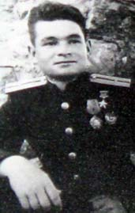
Абдрахманов Асаф Кутдусович
Асаф Абдрахманов служил на Военно-Морском флоте с 1939года.
В 1942 году Асаф Абдрахманов окончил Высшее военно-морское училище. Окончив обучение, лейтенант Асаф Абдрахманов был направлен на службу в Азовской военной флотилии и был назначен командиром бронекатера. Бронекатер под командованием лейтенанта Абдрахманова часто выполнял дозорную службу на морских коммуникациях. Однажды бронекатер Абдрахманова в составе отряда из трёх бронекатеров принимал участие в ночном налёте на Мариуполь.
В ноябре 1943 года при форсировании Керченского пролива бронекатер старшего лейтенанта Асафа Абдрахманова высадил первые штурмовые отряды и многократно доставлял боеприпасы и войска.
Указом Президиума Верховного Совета СССР от 22 января 1944 года за мужество и героизм, проявленные в борьбе с немецко-фашистскими захватчиками, старшему лейтенанту Асафу Кутдусовичу Абдрахманову присвоено звание Героя Советского Союза с вручением ордена Ленина и медали «Золотая Звезда».
В КПСС Асаф Кутдусович Абдрахманов вступил в 1944 году.
С 1963 по 1968 годы Асаф Абдрахманов был командиром корабля измерительного комплекса «Сучан/Спасск».
Капитан 1-го ранга Асаф Кутдусович Абдрахманов ушёл в отставку в 1973 году.
После ухода в отставку Асаф Абдрахманов жил в Севастополе, где и умер
3 сентября 2000 года.

Slide 3
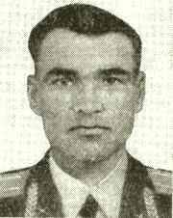
Абызов Григорий Александрович
Родился 14 января 1919 года в селе Елантово ныне Чистопольского района Татарии в крестьянской семье. Русский. Член ВКП(б)/КПСС с 1943 года. Окончил 7 классов. Работал плотником в леспромхозе. В Красную Армию призван в 1940 году Шереметьевским РВК. С 1941 года в действующей армии. Отличился в боях по прорыву сильно укреплённой обороны противника на реке Молочная и освобождению города Мелитополя Запорожской области Украины.
С 12-го по 23 октября 1943 года командир орудия 321-го артиллерийского полка (91-я стрелковая дивизия, 51-я армия, Южный фронт, с 20 октября 1943 года — 4-й Украинский фронт) старший сержант Григорий Абызов, находясь в боевых порядках стрелковых подразделений, из орудия прямой наводкой уничтожил большое количество огневых точек противника, пять тяжёлых и два средних танка, штурмовое орудие и большое число гитлеровцев. Указом Президиума Верховного Совета СССР от 1 ноября 1943 года за образцовое выполнение боевых заданий командования на фронте борьбы с немецко-фашистским захватчиками и проявленные при этом мужество и героизм старшему сержанту Абызову Григорию Александровичу присвоено звание Героя Советского Союза с вручением ордена Ленина и медали «Золотая Звезда» .
После войны продолжил службу в армии. В 1949 году он окончил Тбилисское артиллерийское училище в 1952 году — 10 классов вечерней школы. С 1979 года полковник Абызов Г. А. — в отставке. Жил в Севастополе (Украина). До ухода на пенсию работал инженером Севастопольского горжилуправления. Умер 30 сентября 1999 года. Похоронен на Аллее Героев городского кладбища «Кальфа» в Севастополе.

Slide 4
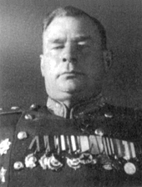
Ахманов Алексей Осипович
Алексей Осипович Ахманов родился 25 февраля (9 марта) 1897 года в селе Алат ныне Высокогорского района Татарстана.
После окончания школы работал в мастерской валяных сапог в Казани.
С началом войны дивизия под командованием Ахманова в составе Западного фронта принимал участие в оборонительных боевых действиях в районе городов Барановичи и Могилёв, в результате чего была разгромлена, а Ахманов вышел из окружения с большой группой бойцов 28 июля 1941 года на территории Смоленской области, после чего с августа руководил формированием 105-й и 102-й танковых бригад в тылу.
В сентябре был назначен на должность начальника автобронетанковых войск 24-й армии Резервного фронта, в составе которой в октябре второй раз попал в окружениепод Вязьмой, из которого также вышел.
В ноябре был назначен на должность начальника автобронетанковых войск Калининского фронта, а в феврале 1942 года — на должность заместителя командующего войсками Калининского фронта по боевому применению танков. Принимал участие в ходе битвы под Москвой.
В июле Ахманов был назначен на должность 81-й танковой бригадой (Калининский фронт), а в октябре — на должность заместителя командующего 1-й гвардейской армией по танковым войскам, после чего принимал участие в ходе в Сталинградской битвы. В ноябре был назначен на должность заместителя начальника автобронетанкового управления Юго-Западного фронта, в октябре 1943 года преобразованного в 3-й Украинский фронт. Принимал участие в ходе освобожденияРостовской и Воронежской областей, а также Донбасса и Левобережной Украины.
С апреля 1944 года Ахманов командовал 23-м танковым корпусом, который принимал участие в ходе Ясско-Кишинёвской операции, а также в освобождении Румынии,Венгрии и Австрии. В январе-феврале 1945 года корпус не допустил деблокирования окружённой группировки противника в западной части Будапешта и во время ожесточённых боевых действий заставил отступить танковые дивизии СС «Мёртвая голова» и «Викинг», нанеся им существенные потери.
Указом Президиума Верховного Совета СССР от 28 апреля 1945 года за умелое руководство соединениями и проявленные при этом личное мужество и героизм генерал-лейтенанту танковых войск Алексею Осиповичу Ахманову присвоено звание Героя Советского Союза с вручением ордена Ленина и медали «Золотая Звезда»

Slide 5
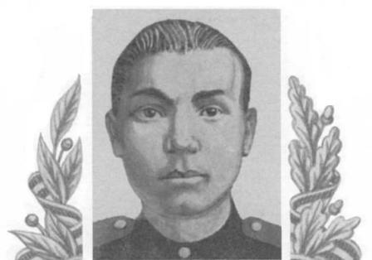
Багаутдинов Гильми Абзалович
Родился в феврале 1923 года в селе Сарабикулово ныне Лениногорского района Республики Татарстан в семье крестьянина. Татарин. Окончил неполную среднюю школу, работал в колхозе. В Красной Армии с 1942 года. В боях Великой Отечественной войны с мая 1942 года. Член КПСС с 1944 года. Командир пулеметного расчета 1259-го стрелкового полка (381-я стрелковая дивизия, 21-я армия, Ленинградский фронт) сержант Багаутдинов в бою при прорыве обороны противника на Карельском перешейке 10 июня 1944 года первым бросился на штурм вражеских укреплений, увлекая за собой бойцов. Забросал гранатами дзот, обеспечив взводу продвижение вперед.
Заменив выбывшего из строя командира подразделения, неоднократно водил воинов в атаку. Был дважды ранен, но с поля боя не ушел. Погиб 19 марта 1945 года в бою на подступах к Данцигу (Гданьск, Польша). Указом Президиума Верховного Совета СССР от 24 марта 1945 года ему присвоено звание Героя Советского Союза. Награжден орденом Ленина, медалями.
Похоронен на месте боев (22 км юго-западнее Гданьска).
Его именем названа улица в Лениногорске. В родном селе Героя установлен обелиск.

Slide 6
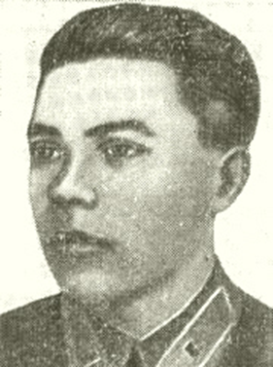
Баталов Фёдор Алексеевич
Родился 29 августа (11 сентября) 1900 года в городе Казани, ныне столице Республики Татарстан, в семье рабочего.Русский. Окончил начальную школу. Работал в Казани.
В Красной армии с 1918 года. Член ВКП(б) с 1927 года. В 1929 году окончил военную школу в Казани, а в 1939 году —курсы «Выстрел». Участник Гражданской и советско-финской войн. Участник Великой Отечественной войны с июня 1941 года.
Батальон 437-го стрелкового полка (154-я стрелковая дивизия, 21-я армия, Западный фронт) под командованием капитана Фёдора Баталова 14—18 июля 1941 года во время боёв в районе городов Жлобина и Рогачёва Гомельской области Белоруссии сломил упорное сопротивление противника и занял депо станции «Жлобин» и ряд населённых пунктов.
Указом Президиума Верховного Совета СССР от 9 августа 1941 года за образцовое выполнение боевых заданий командования на фронте борьбы с немецкими захватчиками и проявленные при этом мужество и геройство капитану Баталову Фёдору Алексеевичу присвоено звание Героя Советского Союза. Получить высшие награды Родины комбат не успел. Капитан Баталов Ф. А. 17 августа 1941 года погиб в бою в районе села Скепня Гомельской области.

Slide 7
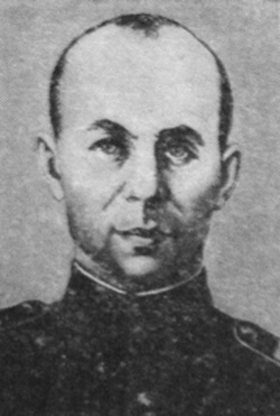
Болодурин Иван Петрович
Иван Болодурин родился 19 января (по новому стилю — 1 февраля) 1905 года в селе Старошешминск (ныне —Нижнекамский район Татарстана) в семье крестьянина. После окончания средней школы работал в одном из леспромхозов вИркутской области. В 1931 году был призван на службу в Рабоче-крестьянскую Красную Армию Бодайбинским районнымвоенным комиссариатом Иркутской области. В 1933 году был уволен в запас. В сентябре 1941 года был повторно призван в армию Биробиджанским районным военным комиссариатом Еврейской автономной области. С сентября 1943 года — на фронтах Великой Отечественной войны. К сентябрю 1943 года гвардии сержант Иван Болодурин командовал пулемётнымотделением 234-го гвардейского стрелкового полка 76-й гвардейской стрелковой дивизии 61-й армии Центрального фронта. Отличился во время битвы за Днепр.
28 сентября 1943 года Болодурин в числе передовой группы из девяти солдат переправился через Днепр в Брагинском районе Гомельской области Белорусской ССР. В группу, помимо Болодурина, вошли также Георгий Масляков, Акан Курманов, Василий Русаков, Алексей Голоднов, Генрих Гендреус, Арсений Матюк, Иван Заулин, Пётр Сафонов. На западном берегу бойцы ворвались в немецкую траншею, захватили противотанковое орудие и пулемёт, после чего отразили контратаку вражеских сил численностью до роты. Своими действиями группа содействовала успешной переправе через Днепр 234-го гвардейского полка. 29 сентября 1943 года Болодурин погиб в бою. Похоронен в братской могиле в селе Мысы Репкинского района Черниговской области Украины.
Указом Президиума Верховного Совета СССР от 15 января 1944 года за «мужество и героизм, проявленные при форсировании Днепра и удержании плацдарма на его правом берегу» гвардии сержант Иван Болодурин посмертно был удостоен высокого звания Героя Советского Союза. Также был награждён орденом Ленина и рядом медалей.

Slide 8
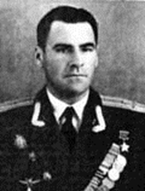
Валеев Агзам Зиганшевич
Родом из села Каргали, ныне Чистопольского района Республики Татарстан.
Окончив начальную школу и школу ФЗУ, работал слесарем на заводе в Ташкенте. Одновременно учился в аэроклубе.
В Красной Армии с 1938 года. Окончил Оренбургское военное авиационное училище лётчиков в 1940 году. Участник Великой Отечественной войны с июня 1941 года.
Валеев к концу войны совершил 501 боевой вылет, участвовал в 25 воздушных боях, лично сбил 4 самолёта противника и 3 в группе. Член ВКП(б)/КПСС с 1944 года.
В 1945 году окончил высшую офицерскую лётно-тактическую школу, в 1952 — Военно-воздушную академию. Служил в ВВС.
С 1971 года полковник А. З. Валеев — в отставке. Некоторое время жил в Архангельске. Умер в 1986 году.

Slide 9
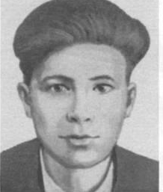
Денисов Иван Федорович
Родился 19 декабря 1924 года в селе Новая Письмянка (ныне в черте города Лениногорска Республики Татарстан) в семье рабочего. Русский. В 1939 году окончил Шанталинскую неполную среднюю школу в Куйбышевской области. В Советской Армии с 1941 года.
На фронтах Великой Отечественной войны с декабря 1941 года.
В 1943 году окончил Мор-шанское пулеметно-минометное училище.
Командир взвода автоматчиков 102-го гвардейского стрелкового полка (35-я гвардейская стрелковая дивизия, 8-я гвардейская армия, 1-й Белорусский фронт) гвардии лейтенант Денисов отличился в боях за магнушевский плацдарм (Польша): 1 августа 1944 года во главе взвода в числе первых преодолел Вислу и захватил плацдарм. Подавляя огневые точки врага, взвод содействовал форсированию реки подразделениями полка. Звание Героя Советского Союза Ивану Федоровичу присвоено 24 марта 1945 года.
С 1946 года - в запасе. Жил в городе Алма-Ате. Награжден орденами Ленина, Отечественной войны I степени, медалями.

Slide 10
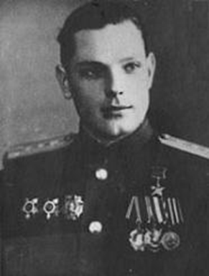
Калашников Анатолий Степанович
Анатолий Калашников родился 5 ноября 1922 года в Казани. С 1929 года проживал вЧистополе, где окончил среднюю школу и аэроклуб, после чего остался в нём лётчиком-инструктором. В 1941 году Калашников был призван на службу в Рабоче-крестьянскую Красную Армию. В 1943 году он окончил Ульяновскую военную авиационную школу пилотов. С ноября того же года — на фронтах Великой Отечественной войны. Принимал участие в боях на 1-м и 4-м Украинском фронтах. Участвовал в освобождении Украинской ССР, Польши, Чехословакии.
К маю 1944 года младший лейтенант Анатолий Калашников был заместителем командира эскадрильи 637-го штурмового авиаполка 227-й штурмовой авиадивизии2-й воздушной армии 1-го Украинского фронта. К тому времени он совершил 107 боевых вылетов на штурмовку и бомбардировку скоплений боевой техники и живой силы противника, нанеся тому большие потери.
Указом Президиума Верховного Совета СССР от 26 октября 1944 года за «отвагу и мужество, проявленные при нанесении штурмовых ударов по врагу» младший лейтенант Анатолий Калашников был удостоен высокого звания Героя Советского Союза с вручением ордена Ленина и медали «Золотая Звезда» за номером 2753.
Всего же за время своего участия в боевых действиях Калашников совершил более 120 боевых вылетов. После окончания войны он продолжил службу в Советской Армии. В 1944 году Калашников окончил Военно-воздушную академию. В 1960 году в звании подполковника он был уволен в запас. Проживал в Минске, умер 25 июня 1985 года.
Был также награждён орденами Красного Знамени, Александра Невского, двумя орденами Отечественной войны 1-й степени, орденами Отечественной войны 2-й степени и Красной Звезды, рядом медалей.

Slide 11
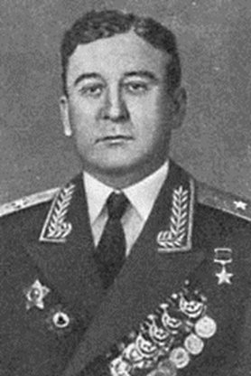
Кирсанов Александр Васильевич(генерал)
Родился 11 декабря (23 декабря по новому стилю) 1898 года в Казани в семье кустаря-ремесленника.
Окончил реальное училище и учительскую семинарию.
В 1918 году, учась в учительской семинарии, добровольцем вступил в формировавшиеся там войска Комуча[1]. Окончил учебную команду, попал служить в колчаковскую артиллерию фейерверкером. Во время одного из боев был взят красноармейцами в плен. После соответствующей проверки зачислен в 29-ю стрелковую Омскую дивизию РККА Блюхера и отправлен на белопольский фронт. Воевал опять же в артиллерии, заслужил доверие, вступил в партию. По окончании гражданской войны некоторое время оставался в той же дивизии, затем поступил в школу командного состава РККА имени С. С. Каменева. В 1926 году с отличием окончил Киевскую артиллерийскую военную школу. В 1930-х годах служил в Закавказском военном округе. В 1939 году окончил курсы усовершенствования командного состава.
Попал на фронт в сентябре 1941 года в должности командира полка 157-й стрелковой дивизии (переименованную Приказом НКО СССР от 1 марта 1943 года в 76-ю гвардейскую). Воевал на Южном, Сталинградском, Центральном и Белорусском фронтах. Участвовал в сражениях под Одессой, в Крыму, под Сталинградом, на Курской дуге.
В 1943 году полковнику Кирсанову А.В. постановлением Совета Народных Комиссаров Союза ССР было присвоено воинское звание «генерал-майор».
Александр Кирсанов особо отличился при форсировании реки Днепр в Брагинском районе Полесской (ныне Гомельской) области Белорусской ССР. В ночь на 28 сентября 1943 года воины-гвардейцы дивизии под командованием генерала Кирсанова переправились через Днепр, захватили плацдарм и успешно отражали многочисленные контратаки превосходящих сил неприятеля. Впоследствии Указом Президиума Верховного Совета СССР от 15 января 1944 года за умелое и успешное командование стрелковой дивизией, образцовое выполнение боевых заданий командования на фронте борьбы с немецко-фашистскими захватчиками и проявленные при этом мужество и героизм гвардии генерал-майору Кирсанову Александру Васильевичу было присвоено звание Героя Советского Союза с вручением ордена Ленина и медали «Золотая Звезда».
24 июня 1945 года генерал-майор Кирсанов участвовал в историческом Параде Победы на Красной площади в Москве. После окончания войны продолжал службу в армии на командных должностях. В 1949 году окончил Военную академию Генерального штаба. После отставки с начала 1960-х годов до 1974 года работал проректором Белорусского государственного университета.
Скончался 16 ноября 1994 года. Похоронен в Минске на Восточном («Московском») кладбище.

Slide 12
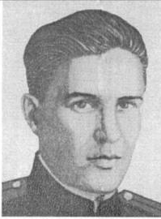
Кузнецов Борис Кириллович
Родился 26 декабря 1925 года в Казани. Окончив 6 классов и ремесленное училище, работал токарем. В Советской Армии с ноября 1942 года.
Участник Великой Отечественной войны с мая 1943 года. Командир отделения связи 791-го артиллерийского полка сержант Кузнецов при форсировании Днепра 2 октября 1943 года с отделением на самодельном плотике под огнем противника переправился через реку в районе деревни Крещатик (Черкасской области), проложил кабельную линию и установил связь передового отряда с артиллерийской батареей.
В течение одного дня боя на плацдарме многократно исправлял повреждения линии связи. Будучи дважды ранен, остался в строю. 20 октября 1943 года, находясь в боевых порядках стрелковой роты, при отсутствии командиров поднял бойцов в атаку. Звание Героя Советского Союза ему присвоено 22 февраля 1944 года. Окончил курсы младших лейтенантов в 1944 году. 9 раз был в тылу врага и доставлял ценные сведения. Вынес с поля боя Боевое Знамя части.
С 1946 года старший лейтенант Кузнецов в запасе. Участник парада Победы в Москве в 1995 году.

Slide 13
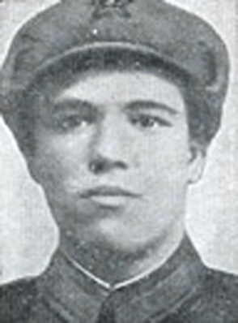
Лихачёв Пётр Тимофеевич
Родился 21 февраля 1906 года в селе Порфировка Российской империи, позже Куйбышевского (ныне Спасского) района Татарстана. Русский.
Окончил начальную школу. С 12 лет работал в сельском хозяйстве.
В 1921 году Лихачёв добровольцем ушёл в Красную Армию. Служил рядовым красноармейцем. Окончил школу младших командиров, после чего командовал отделением, стрелковым взводом. В 1930 году уволился из армии и вернулся на родину. С 1931 года был бригадиром полеводческой бригады, затем — учётчиком тракторной бригады в колхозе.
В мае 1941 года Лихачёв вновь был призван в Красную Армию и направлен на западную границу, где встретил войну. Воевал в составе 24-й армии под Ельней. Участвовал в Ельнинской наступательной операции, обороне Москвы, контрнаступлении под Москвой и на северо-востоке Смоленщины.
В марте 1942 года северо-восточнее города Гжатск (ныне Гагарин) Смоленской области наступал 32-й полк 19-й стрелковой дивизии 5-й армии, в составе которого находился старший сержант Лихачёв. Затяжной бой разгорелся в районе деревни Клячино (ныне Гагаринского района Смоленской области), расположенной на склоне господствующей высоты. Фашисты успели превратить высоту в опорный пункт: построили дзоты, прорыли ходы сообщения, установили перед передним краем минное поле и проволочное заграждение.
21 марта подразделения стрелкового полка успешно отразили контратаку превосходящих сил противника и заставили его отступить. Преследуя фашистов, группа из 16 бойцов во главе со старшим сержантом Лихачёвым ворвалась в их окопы и захватила 2 вражеских дзота с пулемётами. Гитлеровцы сосредоточили миномётный и пулемётный огонь на подступах к захваченным дзотам и отрезали группу старшего сержанта от других подразделений стрелкового полка. Лихачёв организовал круговую оборону. Фашисты открыли артиллерийский огонь, а затем начали атаковать группу. Бой не прекращался 30 часов. Фашисты никак не могли захватить выгодный рубеж, который защищала горстка храбрецов. Несмотря на ранение, Лихачёв продолжал руководить группой.
Уже были израсходованы все патроны, а подкрепление не подходило. Старший сержант Лихачёв поднял оставшихся в живых бойцов и повёл их в рукопашную. Вместе с боевыми товарищами 22 марта 1942 года П. Т. Лихачёв пал в этом бою смертью героя.
Был похоронен на братском кладбище юго-западнее деревни Долгое Гжатского (ныне Гагаринского) района. В 1954—1956 годах останки П. Лихачёва и его бойцов были перенесены из леса у деревни Долгое в братскую могилу № 2 на восточной окраине Гжатска. Всего сюда перезахоронили 6189 погибших воинов. Над братской могилой шефствует Гагаринский зооветтехникум.

Slide 14
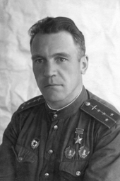
Михайлов Василий Николаевич
Василий Михайлов родился 13 февраля 1910 года в Казани. Окончил два класса начальной школы, после чего рос в детском доме. С 1922 года работал пастухом, чернорабочим. В октябре 1928 года Михайлов был призван на службу в Рабоче-крестьянскую Красную Армию. В 1931 году он окончил Ульяновскую пехотную школу, в 1933 году — Оренбургскую военную авиационную школу лётчиков и летнабов, в 1934 году — курсы штурманов при Ейской военно-морской авиационной школе лётчиков. Участвовал в польском походе. С первого дня Великой Отечественной войны — на её фронтах.
К 1943 году майор Василий Михайлов был штурманом 125-го бомбардировочного авиаполка 5-й смешанной авиадивизии 23-й армии Ленинградского фронта. За время своего участия в войне он совершил около 100 боевых вылетов на бомбардировку скоплений боевой техники и живой силы противника, нанеся ему большие потери.
Указом Президиума Верховного Совета СССР от 10 февраля 1943 года за «мужество и героизм, проявленные в боях» майор Василий Михайлов был удостоен высокого звания Героя Советского Союза с вручением ордена Ленина и медали «Золотая Звезда» за номером 787.
В апреле того же года Михайлов был понижен в звании до капитана. 6 июля 1943 года скоропостижно скончался от отравления. Похоронен на Никитском кладбище Курска.
Был награждён двумя орденами Ленина и медалью.

Slide 15
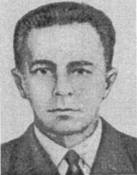
Мурзаханов Галлям Гимадеевич
Галлям Мурзаханов родился 27 марта 1925 года в деревне Татарские Наратлы (ныне — Зеленодольский район Татарстана). После окончания четырёх классов школы работал трактористом. В 1943 году Мурзаханов был призван на службу в Военно-морской флот СССР. С ноября того же года — на фронтах Великой Отечественной войны, был строевым 66-го отдельного отряда дымомаскировки и дегазации Днепровской военной флотилии. Отличился во время освобождения Белорусской ССР.
В июне-июле 1944 года Мурзаханов пять раз высаживался на вражескую территорию и участвовал в ожесточённых боях с противником. Во время боёв за город Пинск он лично уничтожил 5 огневых точек и до 10 вражеских солдат и офицеров, отразив несколько контратак, сам получил тяжёлое ранение.
Указом Президиума Верховного Совета СССР от 7 марта 1945 года за «мужество и героизм, проявленные в десантных операциях при освобождении Белоруссии» краснофлотец Галлям Мурзаханов был удостоен высокого звания Героя Советского Союза с вручением ордена Ленина и медали «Золотая Звезда» за номером 6316.
После окончания войны Мурзаханов был демобилизован. Вернулся в родную деревню, позднее проживал и работал вКазани. Скончался 25 мая 1990 года, похоронен в Татарских Наратлах..
Был также награждён орденом Отечественной войны 1-й степени и рядом медалей.

Slide 16
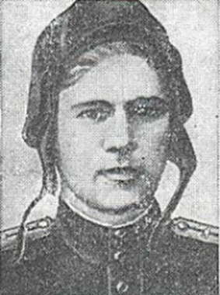
Николаев Владимир Николаевич (Герой Советского Союза)
Владимир Николаев родился 9 февраля 1921 года в Казани. После окончания восьми классов школы работал слесарем на фабрике. В 1939 году Николаев был призван на службу в Рабоче-крестьянскую Красную Армию. В 1941 году он окончил Чкаловское танковое училище. С июня 1942 года — на фронтах Великой Отечественной войны.
К августу 1944 года гвардии капитан Владимир Николаев был заместителем командира батальона 56-й гвардейской танковой бригады 7-го гвардейского танкового корпуса 3-й гвардейской танковой армии 1-го Украинского фронта. Отличился во время освобождения Польши. Когда Николаев был ранен в одном из боёв и направлялся в госпиталь, в критический момент боя ему пришлось принять на себя руководство обороной переправы через Вислу в районе посёлка Коло в 2 километрах к западу от города Баранув-Сандомерский. 3-4 августа 1944 года под его руководством было отражено большое количество немецких контратак.
Указом Президиума Верховного Совета СССР от 23 сентября 1944 года за «мужество и героизм, проявленные при форсировании Вислы и удержании плацдарма на её западном берегу» гвардии капитан Владимир Николаев был удостоен высокого звания Героя Советского Союза. Орден Ленина и медаль «Золотая Звезда» он получить не успел, так как 30 октября 1944 года погиб в бою. Похоронен на Холме Славы во Львове.
Был награждён двумя орденами Ленина, орденами Отечественной войны 1-й степени и Красной Звезды.
В честь Николаева названа улица в Казани.

Slide 17
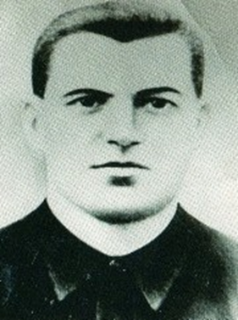
Осипов Василий Иванович
Василий Осипов родился в 1912 году в деревне Неялово (ныне — Пестречинский район Татарстана). После окончания начальной школы работал сначала в собственном хозяйстве, позднее поваром в Казани. В 1942 году Осипов был призван на службу в Рабоче-крестьянскую Красную Армию. С того же года — на фронтах Великой Отечественной войны. К сентябрю 1943 года красноармеец Василий Осипов был стрелком 310-го стрелкового полка 8-й стрелковой дивизии 15-го стрелкового корпуса 13-й армии Центрального фронта. Отличился во время битвы за Днепр. 22 сентября 1943 года Осипов в составе передовой группы переправился через Днепр в районе села Навозы (ныне — Днепровское Черниговского районаЧерниговской области Украины) и принял активное участие в боях за захват и удержание плацдарма на его западном берегу, отразив большое количество немецких контратак, зачастую переходивших в рукопашные схватки, и продержавшись до переправы основных сил.
Указом Президиума Верховного Совета СССР от 16 октября 1943 года за «успешное форсирование реки Днепр севернее Киева, прочное закрепление плацдарма на западном берегу реки Днепр и проявленные при этом отвагу и геройство» красноармеец Василий Осипов был удостоен высокого звания Героя Советского Союза с вручением ордена Ленина и медали «Золотая Звезда».
8 марта 1944 года Осипов погиб в бою на территории Тернопольской области Украинской ССР. Первоначально был похоронен в селе Супрановка Подволочисского района, позднее перезахоронен в посёлке Подволочиск.
В честь Осипова названа улица в селе Большие Бутырки Пестречинского района, установлен его бюст в Пестрецах.

Slide 18
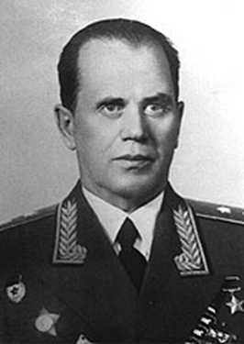
Панфилов Алексей Павлович
Родился 17 мая 1898 года в Казани в семье железнодорожного служащего. Окончил высшее горное училище. Работал на Казанской железной дороге. На фронтах Великой Отечественной войны с 1942 года, заместитель командующего 3-й и 5-й танковыми армиями, командир 6-го гвардейского и 10-го танковых корпусов. С 11 августа 1944 года и до победоносного окончания войны А. П. Панфилов, которому 11 марта 1944 года присвоено воинское звание «генерал-лейтенант танковых войск», командует 3-м гвардейским танковым корпусом.
Командир 3-го гвардейского танкового корпуса (2-й Белорусский фронт) гвардии генерал-лейтенант танковых войск Панфилов А. П. отличился в Восточно-Померанской операции. Возглавляемый им корпус, взаимодействуя с другими войсками фронта, 25 февраля — 30 марта 1945 года с боями прошёл около четырёхсот километров, блокировал и разгромил в районе Гдыня — Данцигостатки 2-й немецкой армии.
За годы Великой Отечественной войны А. П. Панфилов 18 раз персонально упоминался в приказах Верховного Главнокомандующего СССР И. В. Сталина.
За умелое управление войсками корпуса и проявленные при этом мужество и героизм Указом Президиума Верховного Совета СССР от 29 мая 1945 года гвардии генерал-лейтенанту танковых войск Панфилову Алексею Павловичу присвоено звание Героя Советского Союза.
После войны А. П. Панфилов командовал 3-й гвардейской танковой дивизией. В 1954 году он окончил Высшие академические курсы при Военной академии Генерального штаба. Работал начальником факультета Военной академии бронетанковых войск, старшим преподавателем Военной академии Генерального штаба. С 1959 года генерал-лейтенант танковых войск Панфилов А. П. — в запасе. Жил в Москве, где и скончался 18 мая 1966 года. Похоронен на Новодевичьем кладбище.

Slide 19
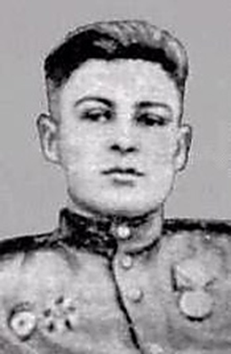
Сажинов Виктор Александрович
Виктор Сажинов родился 1 февраля 1925 года в Казани. После окончания семи классов школы работал токарем на заводе. В1943 году Сажинов добровольно пошёл на службу в Рабоче-крестьянскую Красную Армию. С того же года — на фронтах Великой Отечественной войны.
К январю 1945 года гвардии красноармеец Виктор Сажинов был разведчиком роты управления 53-й гвардейской танковой бригады 6-го гвардейского танкового корпуса 3-й гвардейской танковой армии 1-го Украинского фронта.
Отличился во время освобождения Польши. 14 января 1945 года Сажинов, находясь в составе разведгруппы, провёл разведку брода для танков через реку Нида. 16 января 1945 года он в числе первых вступил в бой на окраине Радома, неоднократно ходил в разведку, доставляя важные сведения о противнике командованию.
Указом Президиума Верховного Совета СССР от 10 апреля 1945 года за «образцовое выполнение боевых заданий командования на фронте борьбы с немецкими захватчиками и проявленные при этом мужество и героизм» гвардии красноармеец Виктор Сажинов был удостоен высокого звания Героя Советского Союза. Орден Ленина и медаль «Золотая Звезда» он получить не успел, так как 23 апреля 1945 года погиб в бою под Берлином. Первоначально был похоронен в городе Шёпенхольце, после войны перезахоронен в Трептов-парке в Берлине.
Был также награждён орденом Отечественной войны 1-й степени и рядом медалей. Навечно зачислен в списки личного состава воинской части.

Slide 20
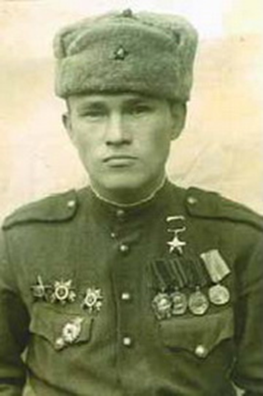
Садриев Самат Салахович
Родился 15 января 1920 года в селе Старое Шугурово ныне Лениногорского района Республики Татарстан в семье крестьянина. Татарин.
Окончил 7 классов. Работал секретарём Шугуровского отдела народного образования. В Красной Армии с начала 1942 года. В действующей армии с июля 1942 года. Член ВКП(б)/КПСС с 1944 года.
23 сентября 1943 года 667-й стрелковый полк 218-й стрелковой дивизии 47-й армии Воронежского фронта с боями занял село Сушки (Каневский район Черкасской области) и вышел к Днепру. В ночь на 24 сентября 1943 года отделение под командованием сержанта Садриева скрытно преодолело Днепр в районе села Хутор-Хмельная (Каневский район Черкасской области), но на берегу было встречено сильным автоматным огнём противника.
Пользуясь темнотой, бойцы подползли к вражеской траншее, забросали её гранатами и вступили в рукопашную схватку с гитлеровцами, в ходе которой Садриев лично уничтожил семерых солдат противника.
Как только был смят передовой вражеский заслон, Садриев заметил впереди вражеский пулемёт, ведущий огонь по нашим боевым порядкам. Со своими бойцами он вышел в тыл пулемётному расчёту и уничтожил его. Когда противник направил на помощь обороняющимся свежие силы, сержант лёг за только что захваченный пулемёт и отразил атаку врага. Занятые боем, навязанным отделением Садриева на берегу, фашисты не смогли помешать переправе остальных сил батальона, которые сразу же закрепились в отвоёванных окопах.
Своими действиями отделение обеспечило форсирование реки стрелковыми подразделениями полка.
Указом Президиума Верховного Совета СССР от 3 июня 1944 года за мужество, отвагу и героизм, проявленные в борьбе с немецко-фашистскими захватчиками, сержанту Садриеву Самату Салаховичу присвоено звание Героя Советского Союза с вручением ордена Ленина и медали «Золотая Звезда» (№ 4652).
В 1946 году старшина Садриев демобилизован. Жил в городе Лениногорске. Работал электросварщиком, машинистом цементировочного аппарата, бригадиром электросварщиков на объединении «Лениногорскнефть».
Умер в январе 1988 года. Похоронен на татарском кладбище посёлка Подлесный Лениногорского района.

Slide 21
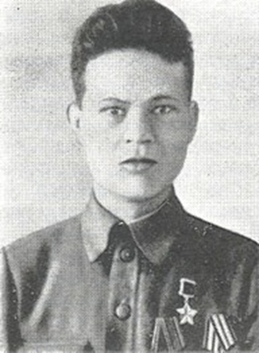
Хайруллин Халил Зинатуллович
Халил Хайруллин родился 14 июня 1920 года в селе Кугеево (ныне — Зеленодольский район Татарстана). Окончил начальную школу. С 1937 года проживал и работал в Москве. В августе 1940 года Хайруллин был призван на службу в Рабоче-крестьянскую Красную Армию. С сентября 1941 года — на фронтах Великой Отечественной войны. Во время боёв под Вязьмой оказался в окружении, получил ранение и был взят в плен, откуда четыре месяца спустя сумел бежать. Встретив партизан, присоединился к ним и до осени 1943 года воевал в партизанском отряде. После освобождения вновь участвовал в боях в составе регулярных частей.
К июлю 1944 года гвардии красноармеец Халил Хайруллин был пулемётчиком 245-го гвардейского стрелкового полка 84-й гвардейской стрелковой дивизии 11-й гвардейской армии 3-го Белорусского фронта. Отличился во время боёв за освобождение Литовской ССР от немецко-фашистских захватчиков. В ночь с 13 на 14 июля 1944 года Хайруллин в числе первых переправился через Неман в районе Алитуса и огнём своего пулемёта прикрыл переправу основных сил, отразив несколько немецких контратак. В критический момент боя он заменил собой выбывшего из строя командира роты и поднял подразделение в атаку, отбросив противника.
Указом Президиума Верховного Совета СССР от 24 марта 1945 года за «образцовое выполнение боевых заданий командования на фронте борьбы с немецкими захватчиками и проявленные при этом отвагу и геройство» гвардии красноармеец Халил Хайруллин был удостоен высокого звания Героя Советского Союза с вручением ордена Ленина имедали «Золотая Звезда» за номером 6663.
После окончания войны Хайруллин был демобилизован. Проживал и работал на родине. Скончался 29 сентября 1984 года, похоронен в Кугеево.
Был также награждён орденом Красного Знамени и рядом медалей.

Slide 22
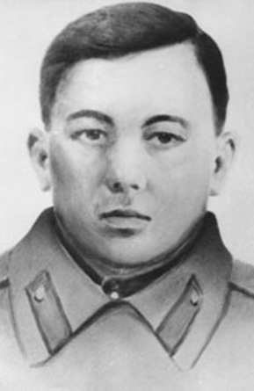
Шарипов Нурмы Халяфович
Родился 25 февраля 1925 года в деревне Казаклар Сармановского, Тукаевского района Республики Татарстан. Татарин. Образование неполное среднее. Работал в колхозе в родном селе.
В феврале 1942 года был призван в Красную Армию. На фронте с августа того же года. К лету 1944 года гвардии сержант Шарипов — командир отделения взвода разведки 53-й гвардейской танковой бригады. Бессмертный подвиг совершил в боях за освобождение Западной Украины.
27 июля 1944 года в бою у села Банюнин, 17 км северо-восточнее города Львов Шарипов первым ворвался в траншею противника, уничтожил пулемёт, расчёт и захватил в плен офицера. При отходе разведгруппы с «языком» был ранен в обе ноги. Остался прикрывать отход товарищей. Из захваченного пулемета вел огонь до последнего патрона, затем подорвал гранатой себя и окруживших его врагов. Был похоронен на месте боя.
Указом Президиума Верховного Совета СССР от 23 сентября 1944 года за образцовое выполнение боевых заданий командования на фронте борьбы с германским фашизмом и проявленные при этом отвагу и геройство гвардии старшему сержанту Шарипову Нурмы Халяфовичу присвоено звание Героя Советского Союза.
Награждён орденами Ленина, Красной Звезды, Славы 3-й степени.
Именем Героя был назван пионерский отряд Тлянчи-Тамакской школы Сармановского района. У школы установлен памятник. В районе был учреждён переходящий приз имени Шарипова для лучших механизаторов.

Slide 23
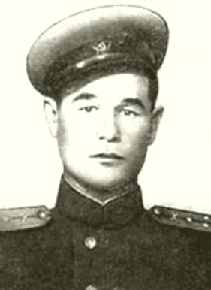
Яковлев Евстафий Григорьевич
Родился 14 (27) апреля 1914 года в деревне Сходнево-Чертанла (ныне Лениногорский район, Татарстан, Россия) в крестьянской семье. Чуваш. Окончил 5 классов, курсы механизации. Работал в колхозе трактористом.
В Красную Армию призван в октябре 1939 года Ново-Письменским райвоенкоматом Татарской АССР. Участник Великой Отечественной войны с июня 1941 года. В 1943 году окончил курсы младших лейтенантов. Командир стрелковой роты 1054-го стрелкового полка (301-я стрелковая дивизия, 9-й стрелковый корпус, 5-я ударная армия, 1-й Белорусский фронт) старший лейтенант Евстафий Яковлев умело организовал боевые действия вверенной ему роты 16 апреля 1945 года в районе железнодорожной станции «Вербиг» ныне — «Нойлангзов», расположенной северо-восточнее города Зелов (Германия).
Получив приказ командира стрелкового батальона майора Перепелицына уничтожить гитлеровцев, вооружённыхфаустпатронами, которые не дали возможности советским танкистам поддержать атаку его батальона, старший лейтенант Яковлев Е. Г. смело и решительно повёл воинов своей роты в бой.
Зайдя во фланг группе противника, отважный офицер поднял роту на решительную атаку и в первых рядах стрелков сам обрушился на фашистских «фаустников». Забросав врага гранатами и расстреливая их огнём из винтовок и автоматов, стрелковая рота Яковлева уничтожила три десятка «фаустников», из которых четверых уничтожил лично старший лейтенант Яковлев. В этом бою мужественный командир роты был смертельно ранен. Скончался 16 апреля 1945 года.
Но успех боя, ставшего последним для старшего лейтенанта Евстафия Яковлева, был уже решён: советские танки вырвались на оперативный простор. За ними, преследуя противника, неудержимо двинулась пехота. Это пошёл в бой второй эшелон 301-й стрелковой дивизии.
Старший лейтенант Яковлев Е. Г. похоронен на офицерском кладбище города Кюстрин (ныне — Костшин-над-Одрой, Польша).
Указом Президиума Верховного Совета СССР от 31 мая 1945 года за образцовое выполнение боевых заданий командования на фронте борьбы с немецко-фашистскими захватчиками и проявленные при этом мужество и героизм старшему лейтенанту Яковлеву Евстафию Григорьевичу посмертно присвоено звание Героя Советского Союза.

